Slide 1
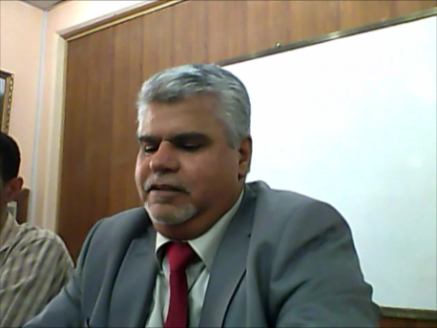
المقاولة من الباطن
عقد المقاولة من الباطن هو العقد الذي يتعاقد المقاول الأصلي مع مقاول أخر للقيام بتنفيذ العمل كليا أو بشكل جزئي ما لم يوجد شرط يمنع ذلك أو تكون شخصية المقاول الأول محل اعتبار.
1- عقد بين رب العمل مع المقاول الأصلي
2- عقد بين المقاول الأصلي مع مقاول أخر

Slide 2
مادة 882
1 – يجوز للمقاول أن يكل تنفيذ العمل في جملته أو في جزء منه إلى مقاول آخر إذا لم يمنعه من ذلك شرط في العقد أو لم تكن طبيعة العمل مما يفترض معه قصد الركون إلى كفايته الشخصية.
2 – ولكنه يبقى في هذه الحالة مسؤولاً نحو رب العمل عن المقاول الثاني.
الأصل انه لا توجد علاقة مباشرة ما بين رب العمل والمقاول من الباطن لكن المشرع حمى المقاول من الباطن من مزاحمة دائني المقاول الأصلي ومنحه حق امتياز ورفع دعوى مباشرة على رب العمل للمطالبة بحقوقه ويكون هذا الحق لعمال المقاول من الباطن ايضا

Slide 3
1 – يكون للمقاول الثاني وللعمال الذين اشتغلوا لحساب المقاول الأول في تنفيذ العمل حق مطالبة رب العمل مباشرة بما لهم في ذمة المقاول، بشرط أن لا يتجاوز القدر الذي يكون مديناً به للمقاول الأصلي وقت رفع الدعوى، ويكون لعمال المقاول الثاني مثل هذا الحق قبل كل من المقاول الأصلي ورب العمل.
2 – ولهم في حالة توقيع الحجز من احدهم على ما تحت يد رب العمل أو المقاول الأصلي امتياز على المبالغ المستحقة للمقاول الأصلي أو للمقاول الثاني وقت توقيع الحجز، ويكون الامتياز لكل منهم بنسبة حقه ويجوز أداء هذه المبالغ إليهم مباشرة.
3 – وحقوق المقاول الثاني والعمال المقررة في هذه المادة، مقدمة على حقوق من يتنازل له المقاول عن حقه قبل رب العمل.
مادة 883

